Slide 1
Laterální pohyb řeky
Village Creek
Monika Pernicová

Slide 2
Village Creek
Řeka v Texasu poblíž města Lumberton
Součástí Village Creek State Park
Je volně tekoucí, meandrující
V okolí bažiny s cypřiši
Pramení blízko Alabamy a ústí do Naches River
Turistika - kanoe

Slide 3
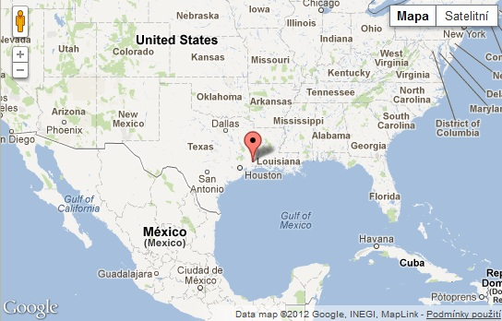
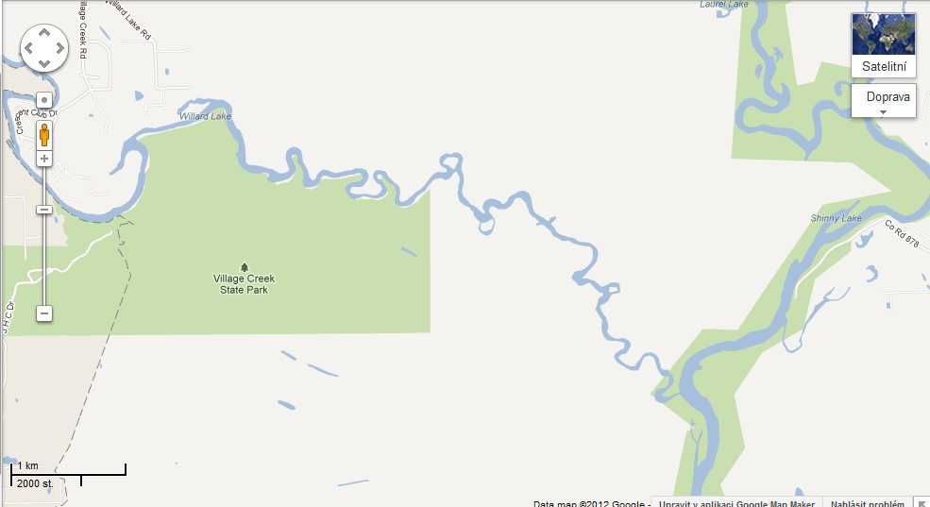
Zdroj: ©Google Maps, 2012
Zdroj: ©Google Maps, 2012

Slide 4
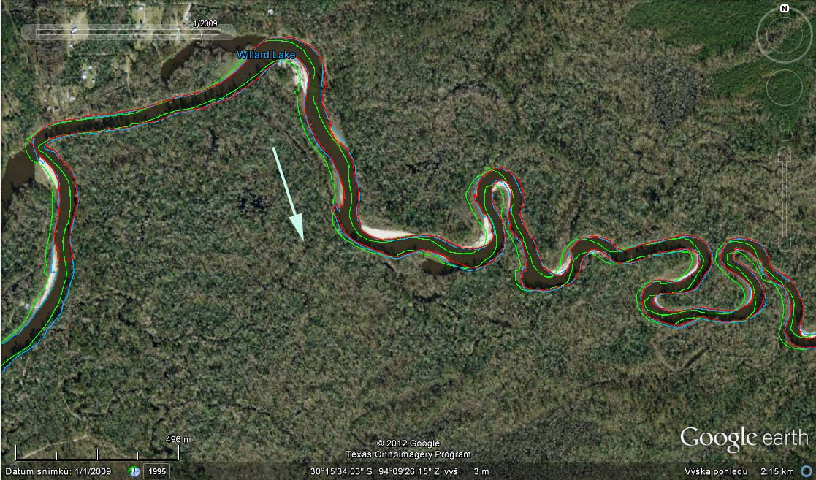
Zdroj: ©Google Earth, snímek z roku 2009

Slide 5
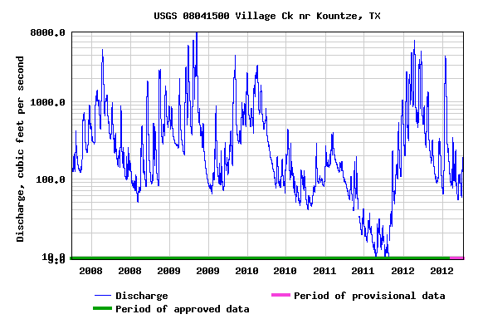
Úsek toku [km] | Úsek toku [m] | E_{max} net t₁-t₂ [m] | A_{max} net t₁-t₂ [m] | E_{max} net t₂-t₃ [m] | A_{max} net t₂-t₃ [m]
6 | 750-1000 | 12,25 | 7,10 | 4,83 | 3,84
7 | 0-250 | 12,32 | 5,80 | 2,27 | 4,58
7 | 250-500 | 11,95 | 8,91 | 1,44 | 2,17
Průměrný průtok 22m³/s
Zdroj: http://waterdata.usgs.gov/tx/nwis/uv/?site_no=08041500&PARAmeter_cd=00065,00060, 2012

Slide 6
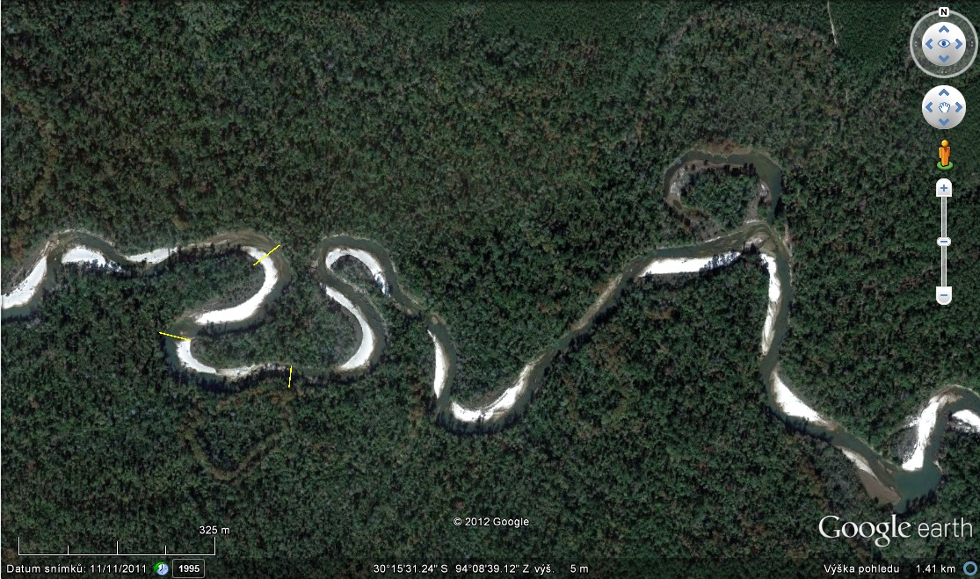
Zdroj: ©Google Earth, snímek z roku 2011

Slide 7
Závěr
Řeka je laterálně labilní
V okolí bažiny
Opakující se povodně každé 3-4 roky
Zdroje:
©Google Earth, Google maps
http://waterdata.usgs.gov/tx/nwis/current/?type=flow, 2012
http://www.tpwd.state.tx.us/state-parks/village-creek, 2012

